Slide 1
Kvalita potravin živočišného původu a veterinární dozor
MVDr. Zbyněk Semerád, ústřední ředitel SVS; Žofínské fórum 2019

Slide 2
Obsah sdělení
Rozdělení kompetencí
Zaměření dozoru
Významné případy roku 2019
Zjištění

Slide 3
Evropská legislativa - Hygienický balíček
Zákon č. 166/1999 Sb., o veterinární péči
Národní legislativa
Zákon č. 110/1997 Sb., o potravinách…
krmivo
produkce
zpracování
doprava
prodej
spol. strav.
Krajská veterinární správa
SZPI
OOVZ

Slide 4
Běžný dozor
Plánované inspekce a audity
Neplánované inspekce
  vyvolané zjištěním z plánovaných akcí
  zahájené na podnět
Mimořádné kontrolní akce
Prakticky každý dozorovaný podnik je za rok alespoň jednou zkontrolován
Častější kontroly obvykle zamezí vzniku situací vedoucích k výrobě v nevhodných podmínkách

Slide 5
Kauza týrání zvířat a porážek bez dozoru v Polsku

Slide 6
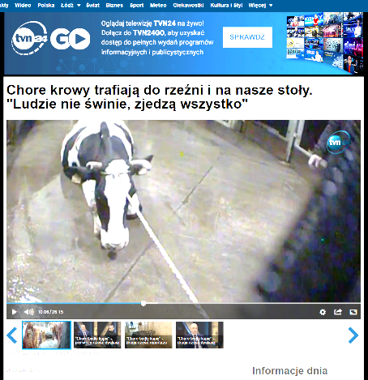
Hovězí maso z Polska
26. ledna zveřejnila polská televize tvn24 záznam skrytou kamerou z jatek v Mazovietskem okrese.
Týrání zvířat
Porážka bez veterinární prohlídky (mimo pracovní dobu)

Slide 7
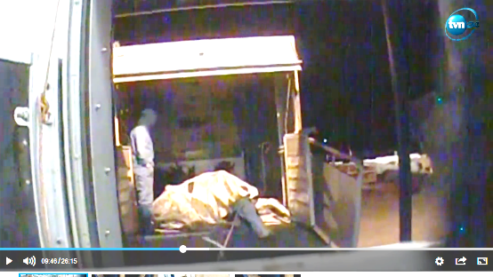
Hovězí maso z Polska
Polsko nařídilo stahovat z trhu hovězí maso pocházející z dotčených jatek (ELKOPOL Sp. z o.o. Kalinowo 98, 07-304 Jasienica Mazowiecka, WNI 14160202) ze zvířat poražených ve dnech 10. – 14. ledna 2019
  ČR obdržela cca 300 kg tohoto masa

Slide 8
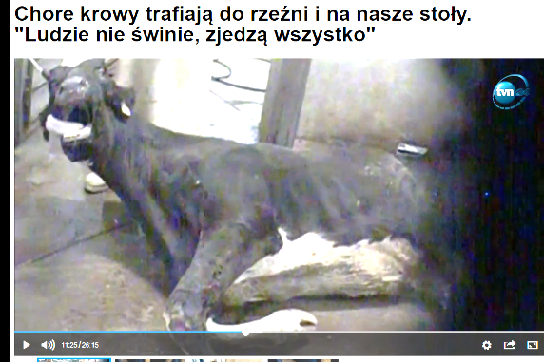
Audit Komise v Polsku
Evropská komise provedla v Polsku 2 audity zaměřené na tuto kauzu
V Polsku provádí veterinární prohlídku i soukromí veterinární lékaři, kteří jsou na dobu prohlídky najímáni státem (legálně)
Polská veterinární správa nemá (neměla) přístup do databáze identifikace a registrace zvířat

Slide 9
Dopad na ČR
Intenzivní kontroly polského hovězího v místech určení
  vydání mimořádných veterinárních opatření (MVO) k hovězímu masu z Polska
Přísnější kontroly dobrých životních podmínek na jatkách
Zintenzivnění křížových kontrol záznamů o veterinární prohlídce na jatkách a přesunů zvířat v Ústřední evidenci zvířat

Slide 10
Intenzivní kontroly polského hovězího
Inspektoři SVS odebrali 300 vzorků hovězího masa z PL
  1x detekce salmonel (20. 2. 2019)
  Vyhlášení MVO 21. 2. 2019
  Zrušení MVO 27. 3. 2019 na základě záruk poskytnutých polskou stranou, že přijala opatření, aby se podobná situace v budoucnu neopakovala

Slide 11
Salmonella v drůbežím mase

Slide 12
Salmonella v drůbežím mase
V roce 2019 celkem 40 případu (39 z toho z PL)
SVS přijala opatření a v případě zjištění salmonel při úřední kontrole, musí provozovatel u každé následující zásilky ze stejné země doložit, že neobsahuje salmonely

Slide 13
Místa s nejvyšším záchytem nedostatků

Slide 14
Restaurace
Desetitisíce provozoven
Značný počet změn – nově vzniklé, změny provozovatelů, atd…
Není v silách žádného kontrolního orgánu dělat častější kontroly
Bez dozoru mnohdy zarážející zjištění

Slide 15
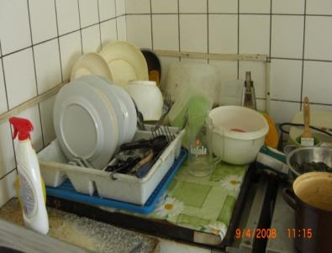
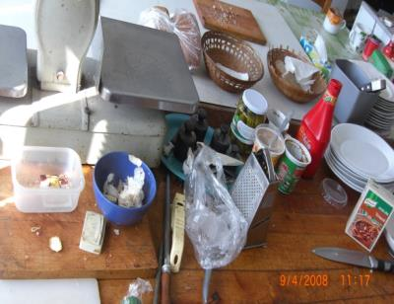
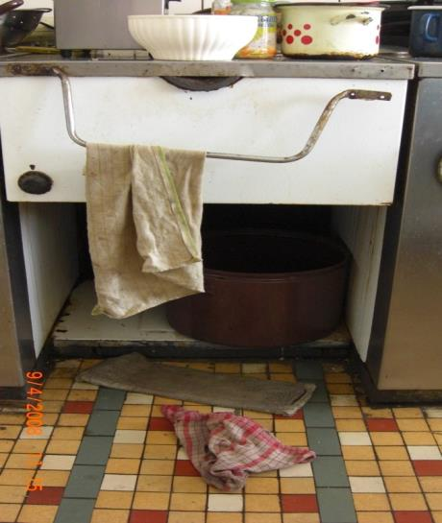
Nízká úroveň hygieny

Slide 16
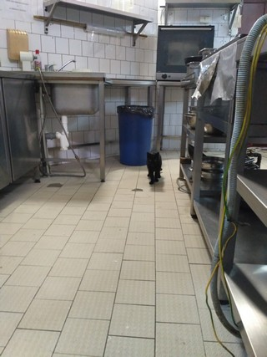
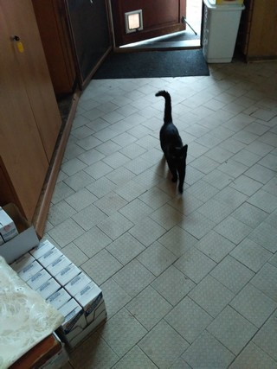
Přístup zvířat do kuchyně

Slide 17
Společné kontroly s dalšími orgány
Využívá se zejména při kontrolách přepravy
SVS nemá právo zastavovat dopravní prostředky
Spolupráce s Celní správou a Policií ČR
V období leden-září 705 kontrol
  z toho 126 kontrol se závadou
  počet porušení (závad) 409

Slide 18
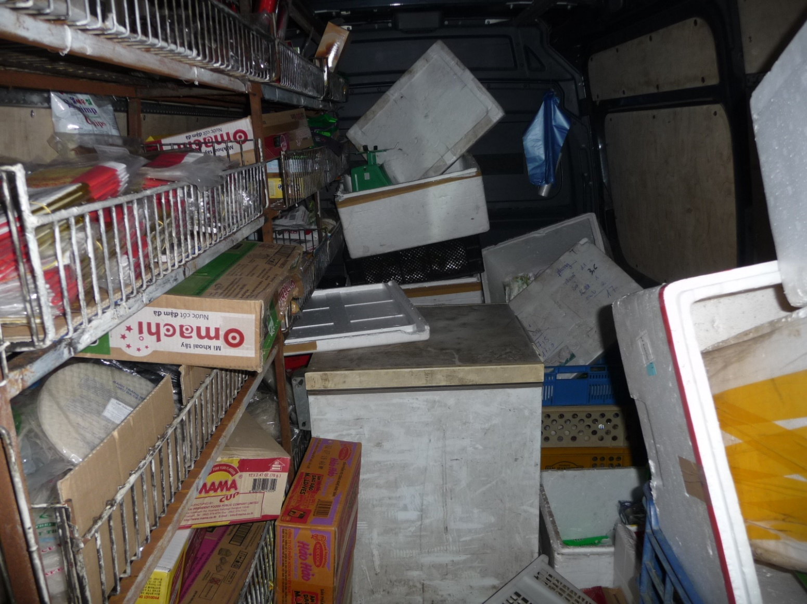
Doprava zboží do restaurace

Slide 19
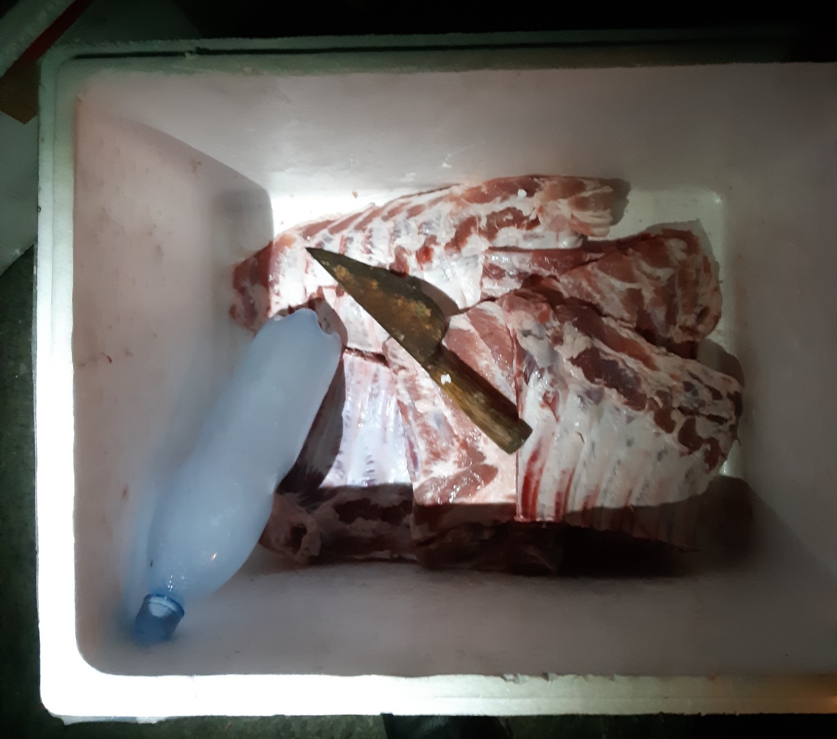

Slide 20
Zboží přepravované do asijské restaurace

Slide 21
Nekuchaná drůbež

Slide 22
Kontroly na trzích
Stánky náležitě nevybavené chlazením
Zboží nechráněné před kontaminací
Zboží neznámého původu
Není k dispozici pitná voda
Nejsou k dispozici zařízení pro osobní hygienu

Slide 23
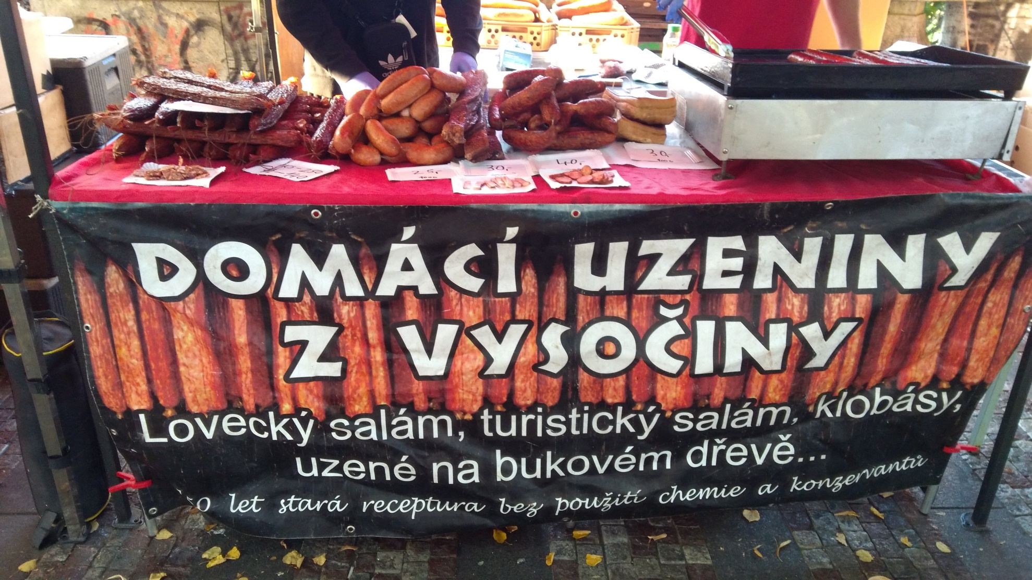
Nechráněné, nechlazené, neoznačené

Slide 24
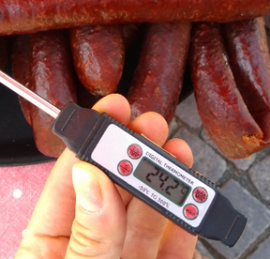
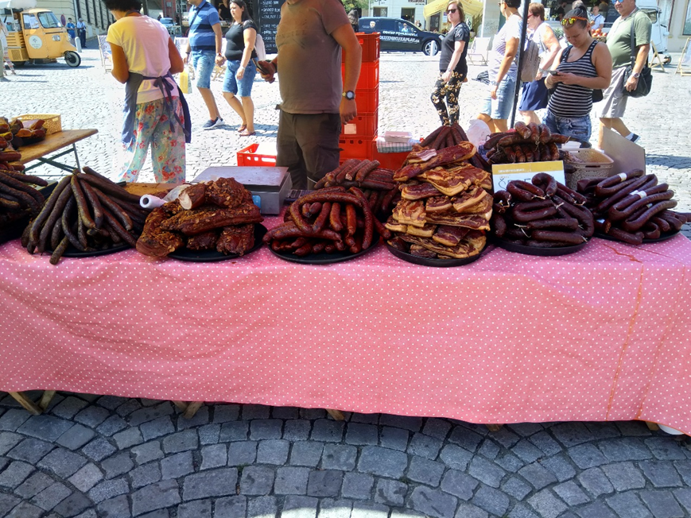
Nechráněné, nechlazené

Slide 25
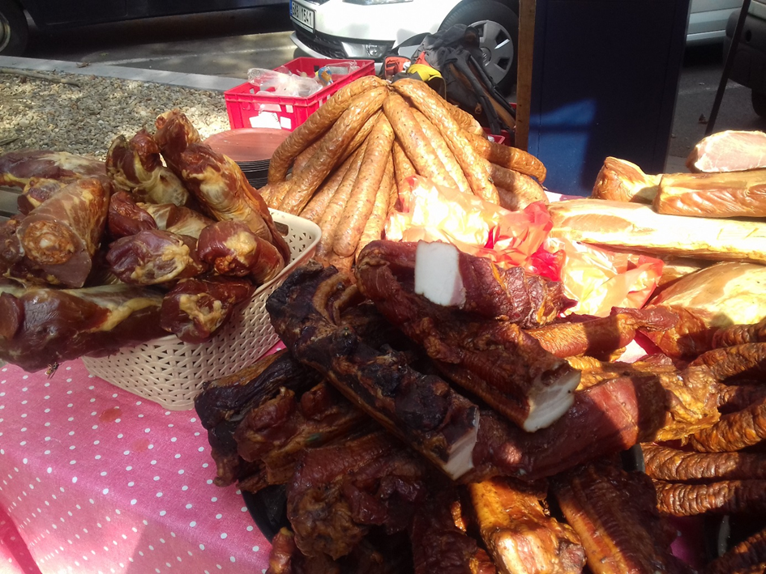
Na slunci

Slide 26
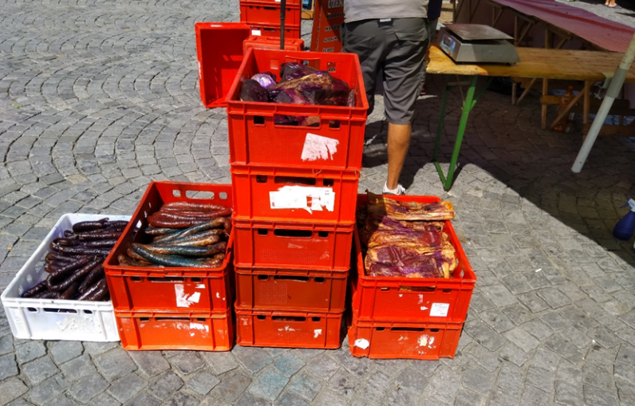
Likvidace

Slide 27
Malé provozovny s nízkou frekvencí kontrol
Při nízké frekvenci úředních kontrol mají provozovatelé malých podniků tendenci zanedbávat úklid
Nedodržují schválený provozní řád
Šetří na provozních nákladech

Slide 28
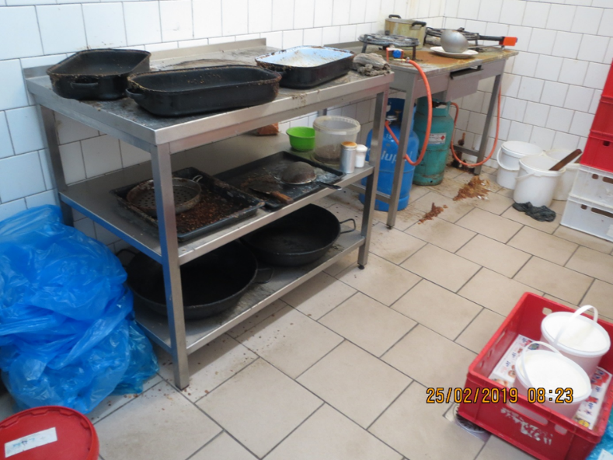

Slide 29
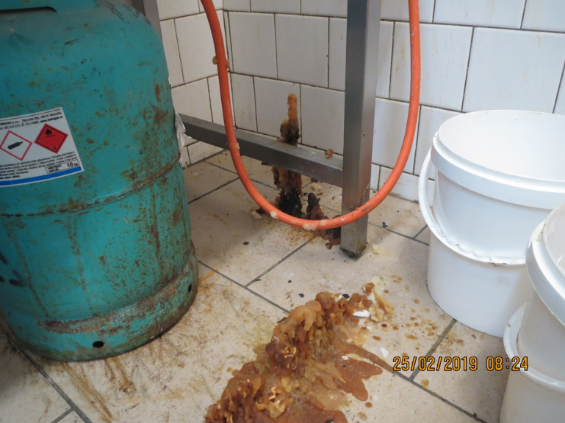

Slide 30
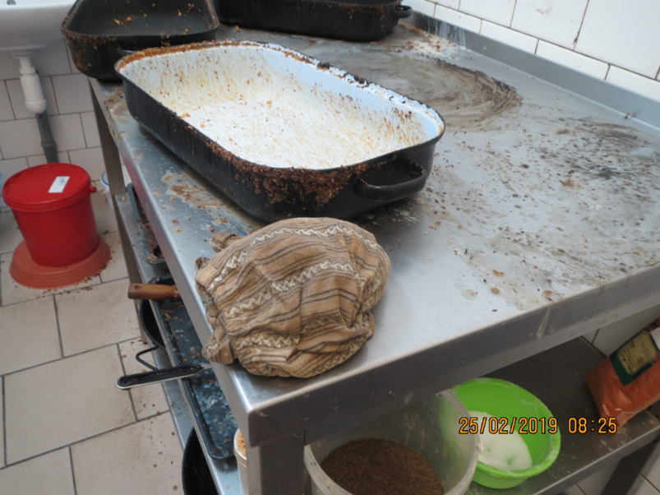

Slide 31
Závěr
Soustavným dozorem lze docílit ve většině případů stavu, který je v souladu s legislativou
Předpokladem jsou korektní vztahy především mezi dozorovaným subjektem a dozorujícím inspektorem, ale i spolupráce mezi jednotlivými dozorovými orgány

Slide 32
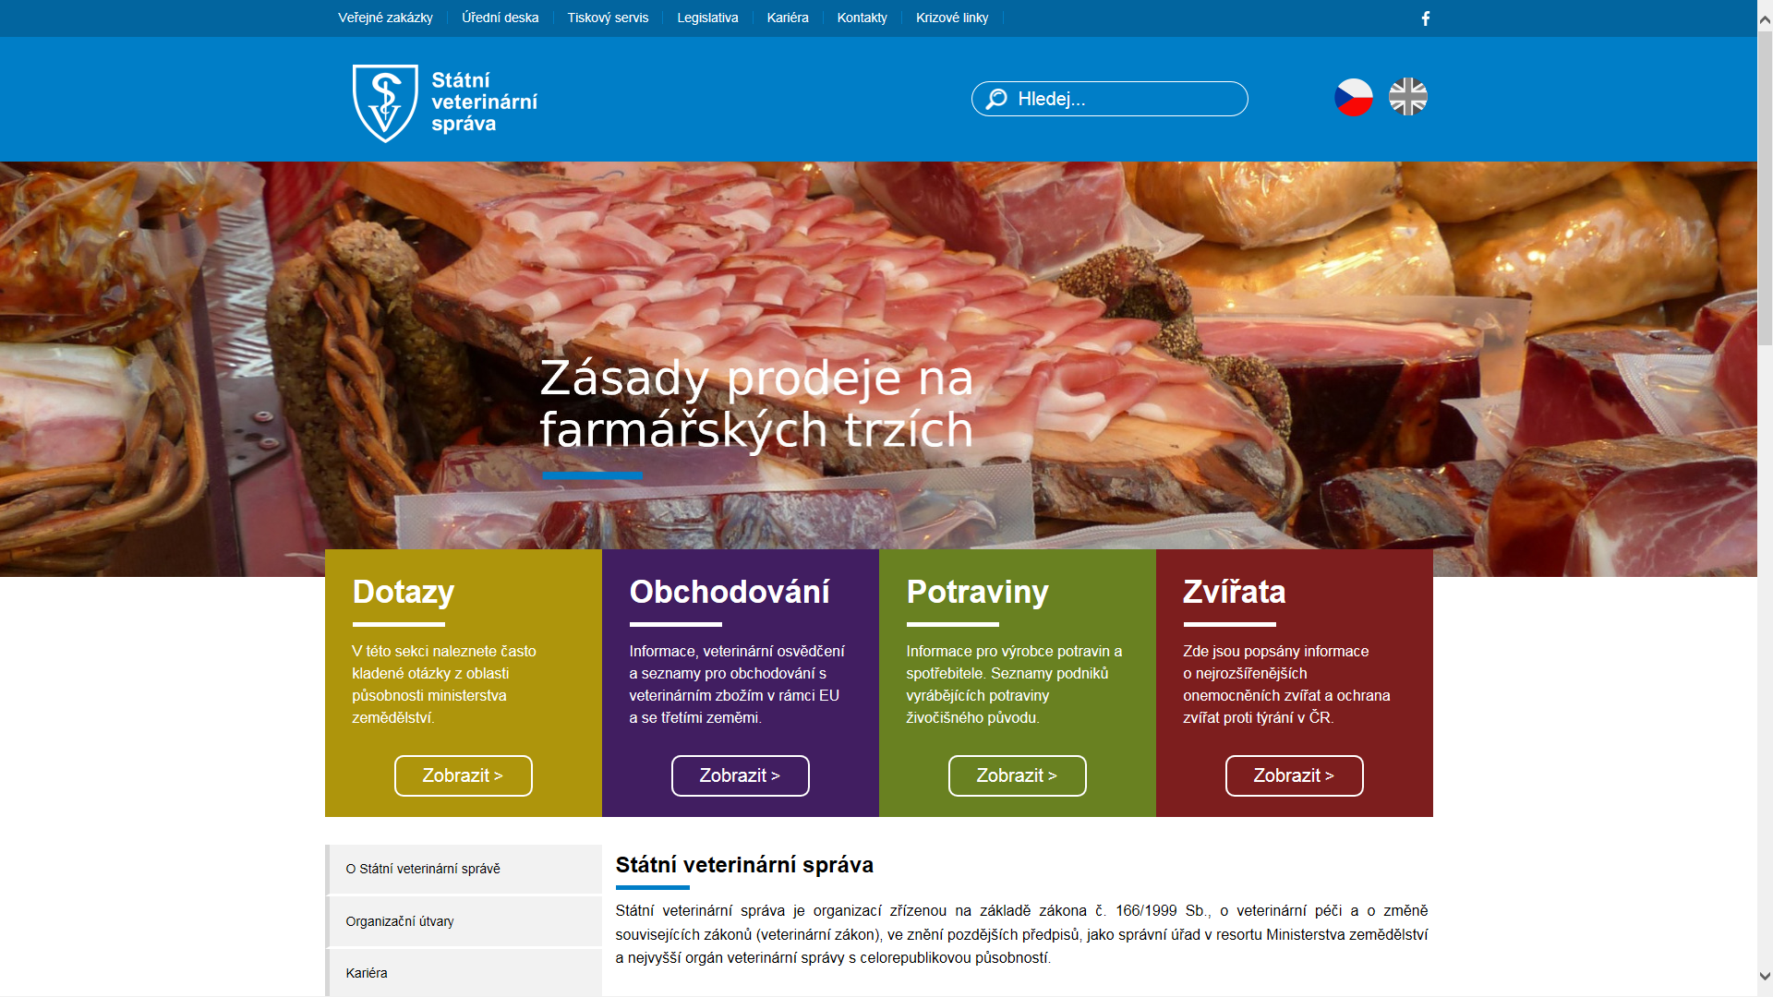
Děkuji za pozornost

